Slide 1
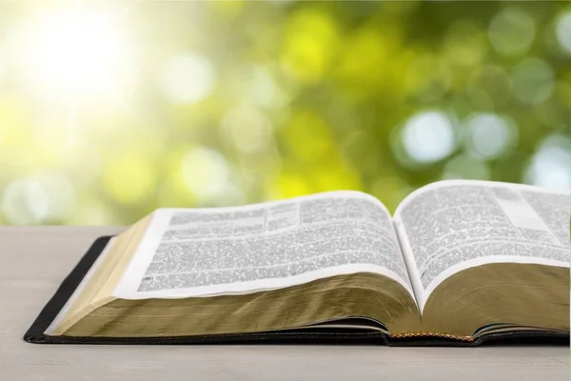
Суботня школа
Щиро вітаємо вас!

Slide 2


Пізнати Бога
Братнє спілкування:
Де цього тижня ви особливо відчули Божу допомогу?
Яку нову рису Бога ви для себе відкрили?

Slide 3


Урок №3
Гордість проти смирення

Slide 4
Гордість проти смирення
Головна думка:
Смирення — це шлях до Бога, а гордість — шлях від Нього.

Slide 5
Гордість проти смирення
Мета уроку:
Побачити небезпеку гордості
Зрозуміти цінність смирення
Зробити особистий крок до змін

Slide 6
Гордість проти смирення
Активна підготовка:
До чого реально приводить гордість у житті людини? (реальні приклади)

Slide 7
Гордість проти смирення
Пам'ятний вірш:
«Бо кожний, хто підноситься, буде понижений, а хто понижується, буде піднесений!»
Луки 14:11

Slide 8
Гордість проти смирення
Дослідження Біблії:
1. Як з’явилася гордість у всесвіті?
Як вона проявляється сьогодні у світі?
Ісаї 14:12-14; 1 Івана 2:15-17

Slide 9
Гордість проти смирення
Дослідження Біблії:
2. Чому митник був вибравданий більше і в чому була проблема фарисея?
Луки 18:9-14

Slide 10
Гордість проти смирення
Дослідження Біблії:
3. Як проявилося смирення Мойсея?
Євреям 11:24-26

Slide 11
Гордість проти смирення
Дослідження Біблії:
4. Як Ісус пояснює справжню велич?
Чим відрізняється Божий підхід від людського?
Луки 22:24-27

Slide 12
Гордість проти смирення
Дослідження Біблії:
5. Як Ісус показав приклад справжнього смирення? Чому це так радикально?
Луки 22:27, Филипʼянам 2:3-8

Slide 13
Гордість проти смирення
Актуальність:
Як виглядає гордість у «прихованій» формі?
Як виглядає справжнє смирення сьогодні?
Чому нам важко залежати від Бога?

Slide 14
Гордість проти смирення
Практичне застосування:
Що саме вам потрібно змінити у своєму житті, щоб навчитися смирення і зміцнити стосунки з Богом?

Slide 15
Гордість проти смирення
Висновок:
Гордість говорить: «Я сам»
Смирення говорить: «Мені потрібен Бог»

Slide 16
Гордість проти смирення
Практичне завдання:
Свідомо вибери одну ситуацію, де ти зазвичай реагуєш з гордістю — і прояви смирення.

